Slide 1


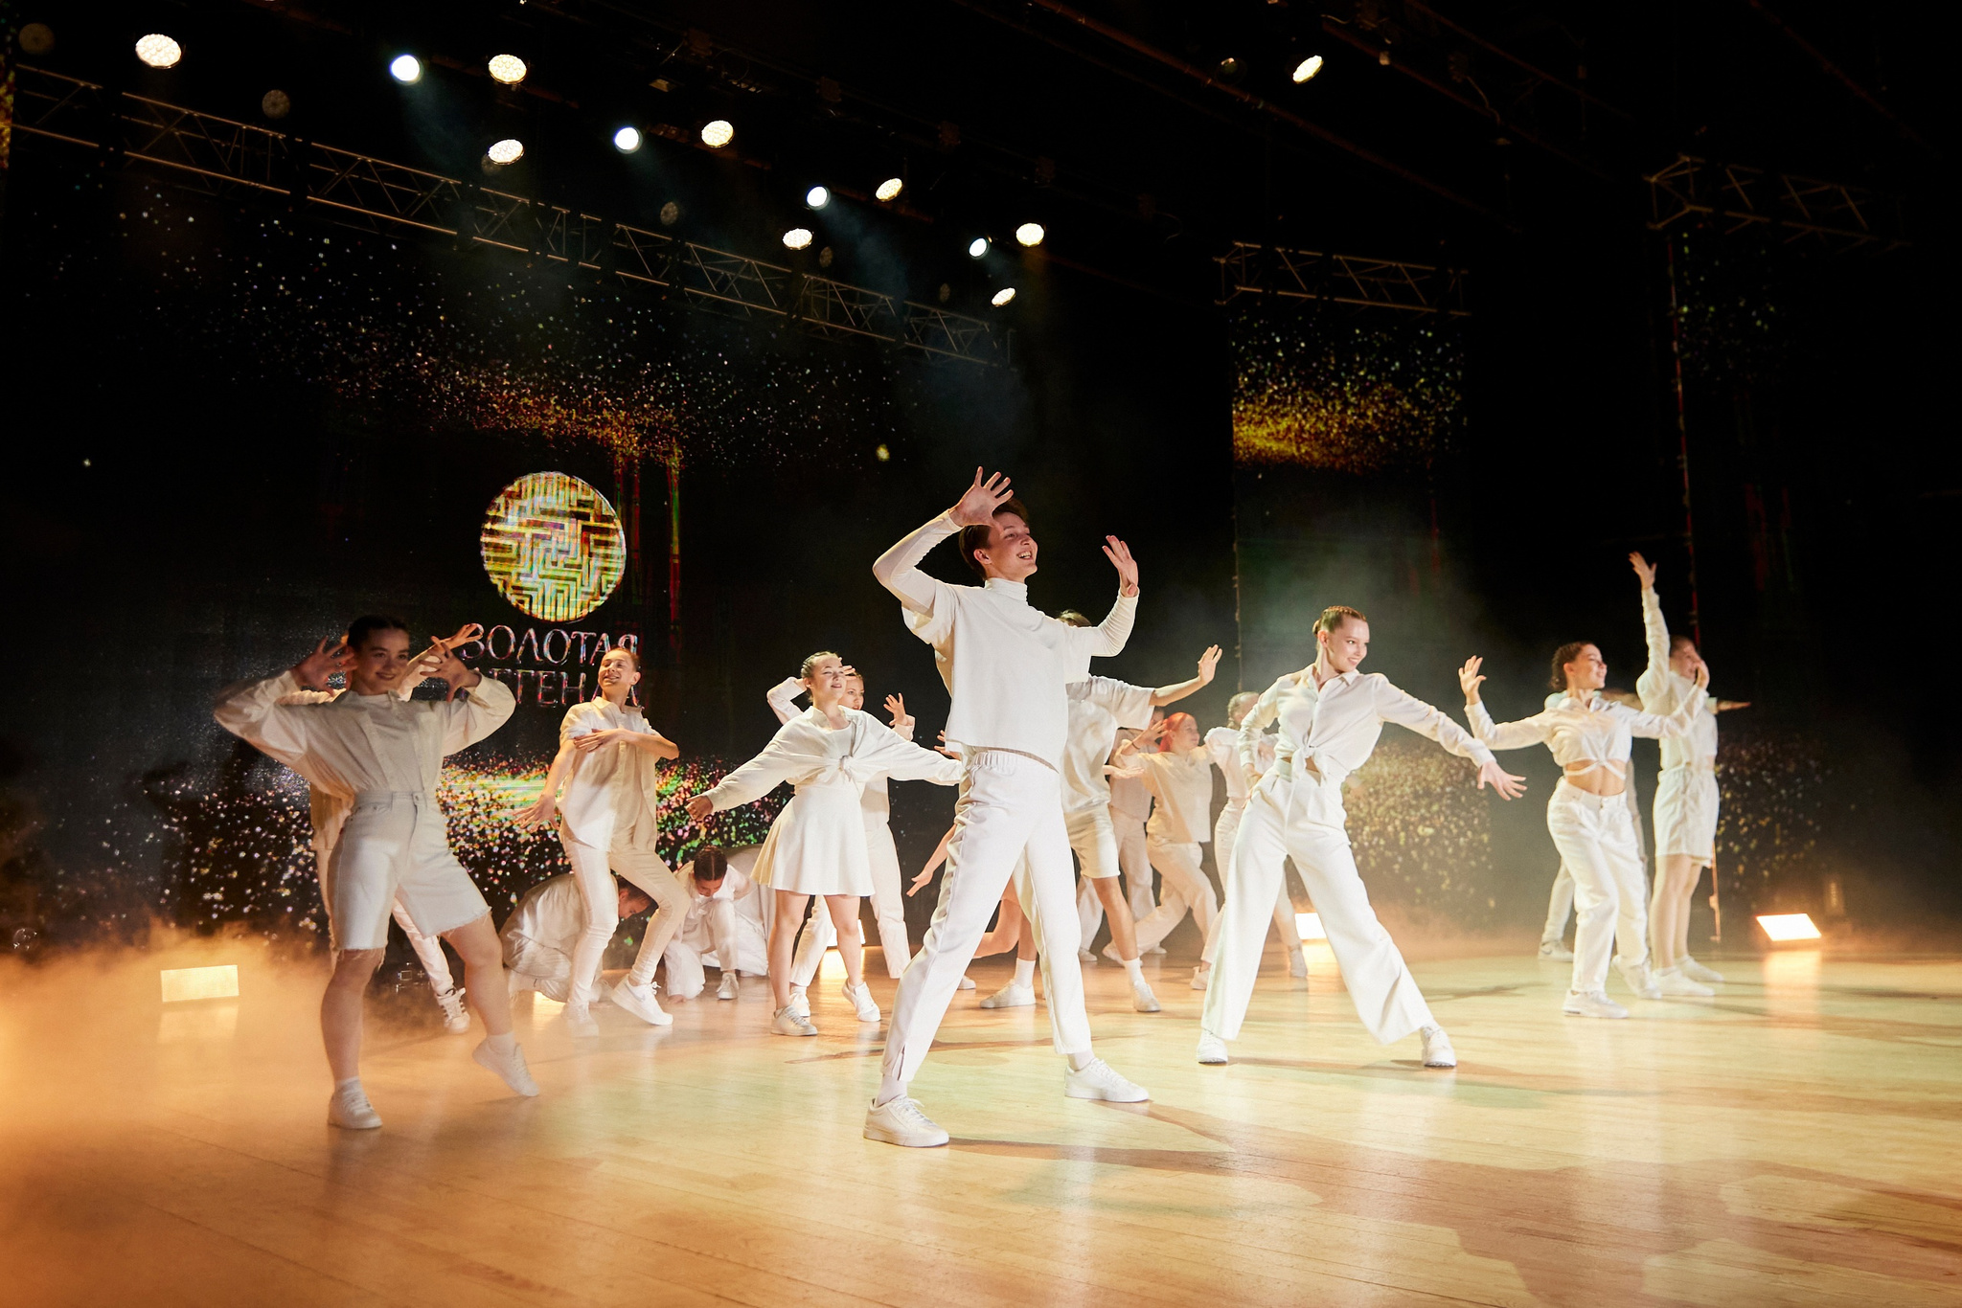


Премия
в области организации массовых мероприятий
«Золотая Легенда. Эпизод 3»
Название учреждения: Муниципальное бюджетное учреждение культуры «Культурно-досуговый центр» Сосьвинского муниципального округа Свердловской области
Режиссер мероприятия: Зобнина Татьяна Олеговна

Slide 2


Народное театрализованное представление
«Дело было как-то так…»
Дата проведения: 26 октября 2024

Slide 3
Цель проекта: Сохранение и развитие народного наследия посредствам знакомства с обрядами и обычаями, характерными для тех или иных народных праздников.
Задачи проекта:
- способствовать расширению знаний о жанрах устного народного творчества;
- формировать умения и навыки по созданию сценического образа;
- развивать интерес к народному искусству через народное творчество, знакомство с богатыми старинными обычаями;
-развивать музыкальные способности через разные виды музыкальной деятельности;
- развивать познавательные способности, инициативность, коммуникативные качества через вовлечение в театрализованную деятельность.
- способствовать формированию патриотизма у детей, пробуждая интерес к историческому прошлому русского народа;
- воспитывать нравственные качества личности посредством изучения фольклора;
- воспитывать уважение друг к другу во время совместной творческой работы.

Slide 4
Описание проекта:
Россия – поистине уникальная страна, которая наряду с высокоразвитой современной культурой бережно хранит традиции своей нации.
Основой сценария являются вековые традиции и обычаи русского народа, а именно народные гуляния, такие как: Иван Купала, масленица, свадьба, ярморочные гуляния и многие другие. Обряды и праздники выступают средством передачи исторического опыта и духовных ценностей, которые связывают современную жизнь народа с его историческим прошлым.
Народное театрализованное представление «Дело было как-то так…» создано по мотивам народных сказок. Главным персонажем представления является пожилая женщина, которая вспоминает разные моменты из своей жизни. Каждое ее воспоминание волшебным образом переносится с ее слов на сцену, где актеры забирая взгляд зрителя на себя максимально погружают каждого гостя в захватывающий сюжет.
Театрализованные блоки наполнены не только сюжетом с исторической тематикой, но и яркими вокальными и хореографическими номерами.
Для того чтобы лучше погрузить зрителя в атмосферу того времени, в блоки программы включены итеративы. Гости могут не только увидеть и потрогать различные атрибуты во время проведения программы, но и стать непосредственным героем сюжета вместе с актерами.

Slide 5
Цифровые показатели проекта:
Основной состав команды: 7 человек
Количество участников мероприятия: 78 человек
- Основная команда;
Танцевальный коллектив «ГармоньиЯ»;
Танцевальный коллектив «Движение вверх»;
Вокальный коллектив «Злото-серебро».
Количество зрителей: 217 человек

Slide 6
Заключительные комментарии к проекту:
Обряды и праздники выступают средством передачи исторического опыта и духовных ценностей, связывают современную жизнь народа с его историческим прошлым.
Знакомство с правилами, обрядами и обычаями, характерными для того или иного праздника, познавательно для молодого поколения и близко старшему. Благодаря данному проекту нам удалось объединить 78 людей в возрасте от 4 до 65 лет, которые с большим интересом занимались подготовкой и реализацией. Количество зрителей данного проекта указывает на то, что наряду с современными направлениями история никогда не потеряет свою актуальность .
Из этого следует вывод, что фольклорные праздники получают живой отклик у людей разного возраста и сословия, популяризируют народную культуру.
Таким образом, проект способствует сохранению исторической памяти поколений, формированию чувства национального достоинства и заинтересованности в возрождении культуры своего народа.

